Slide 1
Номинация: Лучший проект по популяризации событийного туризма
Номинант: Туроператор «ПРОФЦЕНТР» (г. Самара)
Номер в Федеральном реестре туроператоров МВТ 003897
Туристический поезд из Самары
на XXII ОЛИМПИЙСКИЕ ИГРЫ В Г. СОЧИ
(Самара-Сочи-Самара) 07-13 февраля 2014 г.
проекта «МОЯ ВЕЛИКАЯ РОССИЯ»
Notes:
1
1

Slide 2
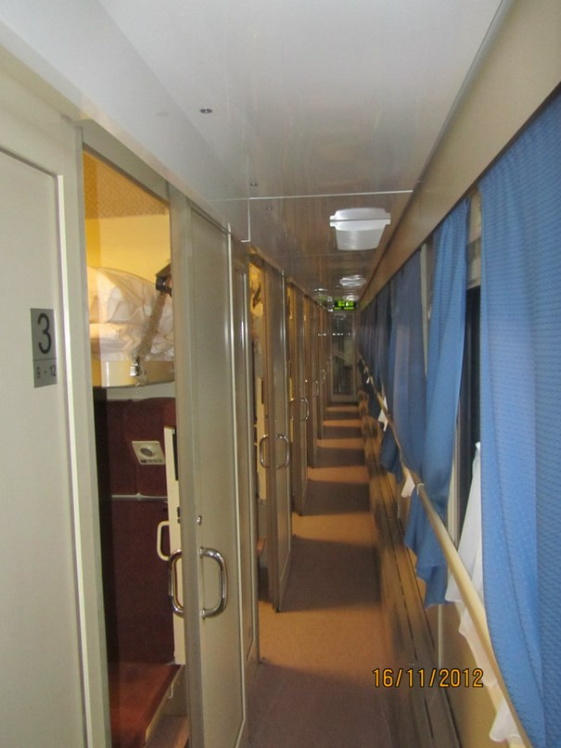
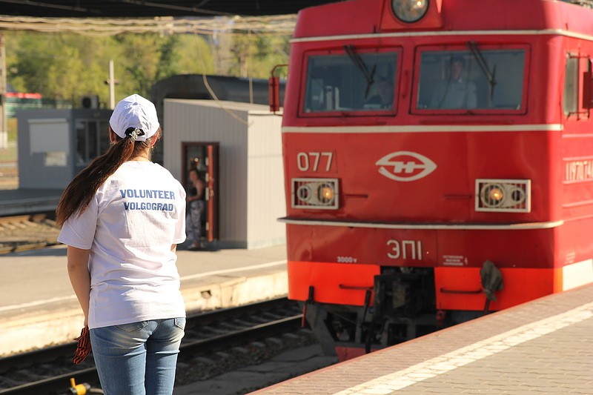
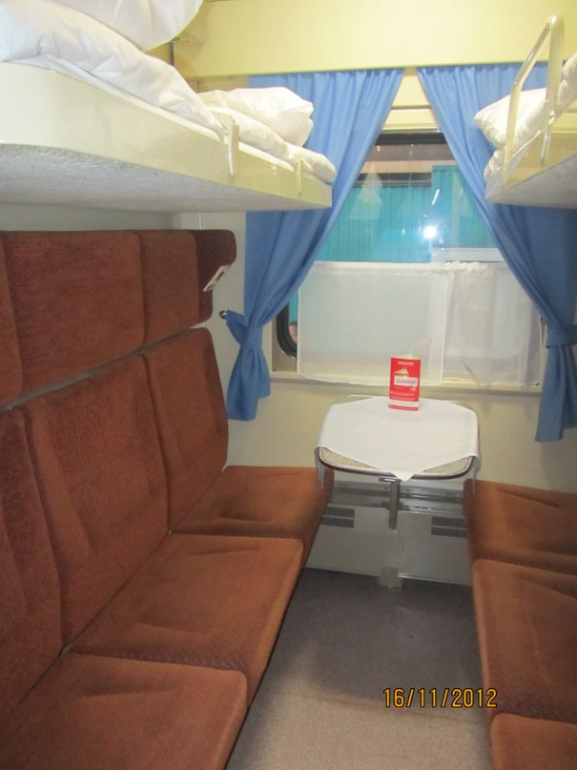
ЧТО ТАКОЕ ТУРПРОДУКТ «ТУРИСТИЧЕСКИЕ ПОЕЗДА ИЗ САМАРЫ»
проекта «МОЯ ВЕЛИКАЯ РОССИЯ» ?
успешно реализованный ресурсами туроператора «Профцентр» авторский проект железнодорожных
комфортных и познавательных путешествий по России на специализированном туристическом поезде
дальнего следования из 6-13 вагонов преимущественно купе последних лет постройки
- удобный формат путешествия по спецрасписанию: туры выходного дня, на праздники, туры на событие
- доступная стоимость всего туристического пакета, включая проезд
- медицинский работник, вагон-ресторан, организованное питание на маршруте
- тематические познавательные экскурсионные программы в городах России
- комфортабельные автобусы , профессиональные экскурсоводы - торжественные проводы туристов на железнодорожном вокзале в г. Самаре,
- радушный прием туристов в городах России, положительные отзывы туристов
Результат: интерес к познавательным путешествиям по России, к ее истории и событиям,
востребованность в регионе, популярность формата, активное участие в
проекте туристов Самарской области, соседних регионов, зарубежных гостей.
БЕЗ СТОРОННЕГО ФИНАНСИРОВАНИЯ ЗА СЧЕТ СОБСТВЕННЫХ СРЕДСТВ
Notes:
2
2
2
2
2

Slide 3
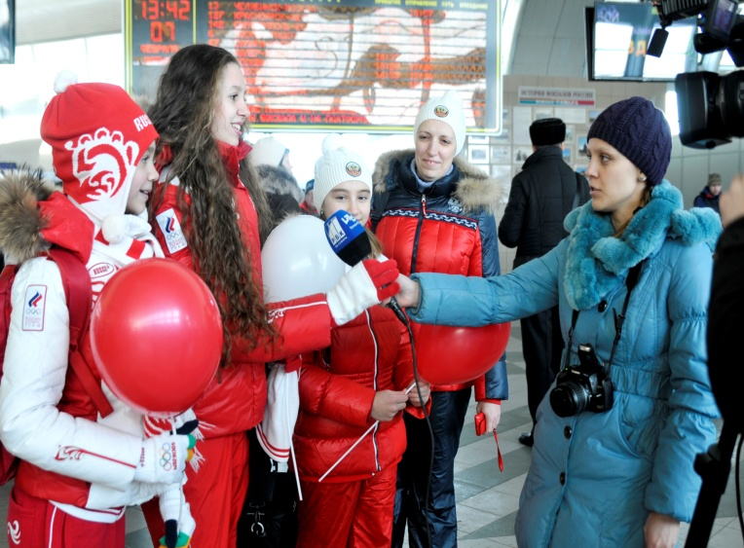
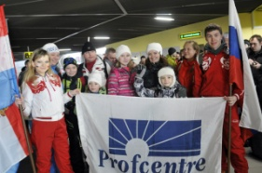
ЖЕЛЕЗНОДОРОЖНЫЕ ТУРЫ НА ТУРИСТИЧЕСКИХ ПОЕЗДАХ ДАЛЬНЕГО СЛЕДОВАНИЯ ИЗ САМАРЫ ПРОЕКТА «МОЯ ВЕЛИКАЯ РОССИЯ»
07-13 февраля 2014 г. ЕДИНСТВЕННЫЙ ТУРИСТИЧЕСКИЙ ПОЕЗД В РОССИИ ТУРОПЕРАТОРА «ПРОФЦЕНТР» ОТПРАВИЛСЯ С БОЛЕЛЬЩИКАМИ НА ХХII ОЛИМПИЙСКИЕ ИГРЫ В Г. СОЧИ ИЗ САМАРЫ по маршруту: Самара-Сочи/Адлер—Самара
в рамках авторского проекта развития железнодорожного туризма в Самарской области "Моя Великая Россия"! 270 болельщиков в 7 вагонах поезда (плацкартные и купейные) в первый день начала Олимпиады смогли отправиться на важнейшее спортивное событие планеты! Как всегда, в наших турах с нами поехали уважаемые гости из соседних регионов, которые специально приехали к нам из Уфы, Ульяновска, Пензы, Перми и др. регионов. Среди туристов: семьи с детьми, болельщики, семейные пары, спортсмены, молодежь: студенты и школьники. Путешествие включало в себя: проезд, проживание 3 дн./2 н. на круизных лайнерах в гуще спортивных событий, страховку. Туристы посетили спортивные мероприятия: хоккей Россия- Германия, санный спорт, биатлон, фигурное катание и увидели настоящее награждение наших спортсменов!

Slide 4
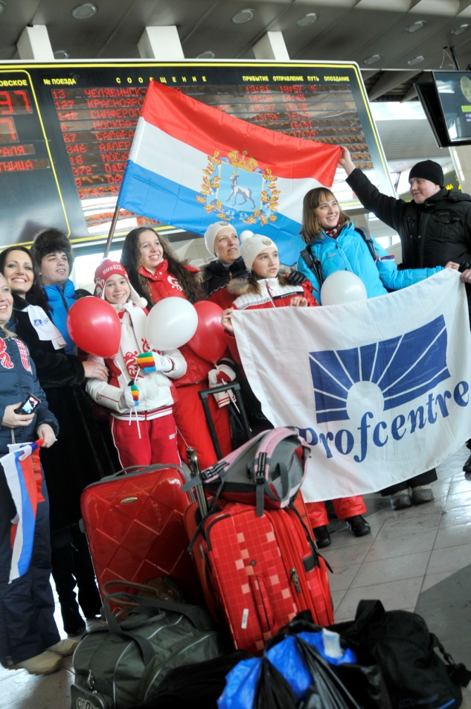
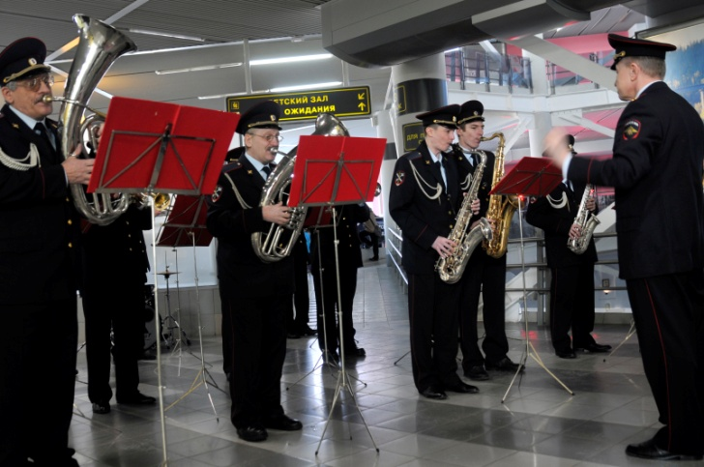
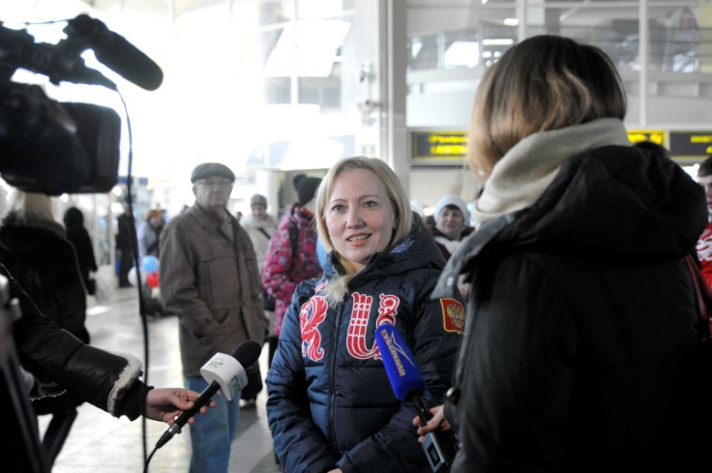
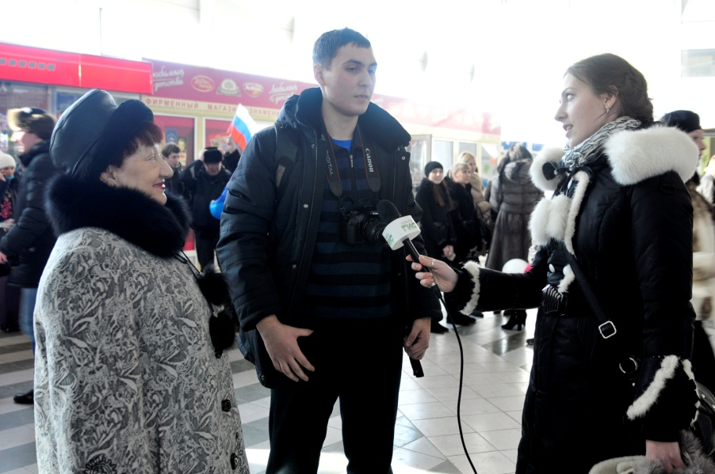
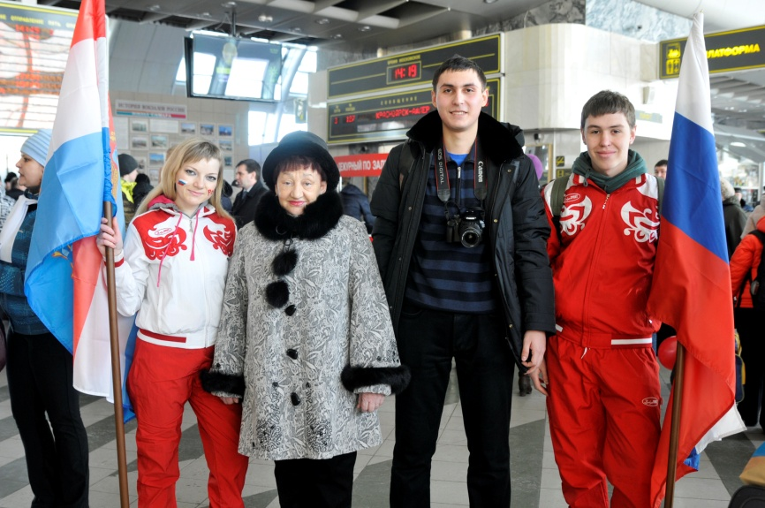
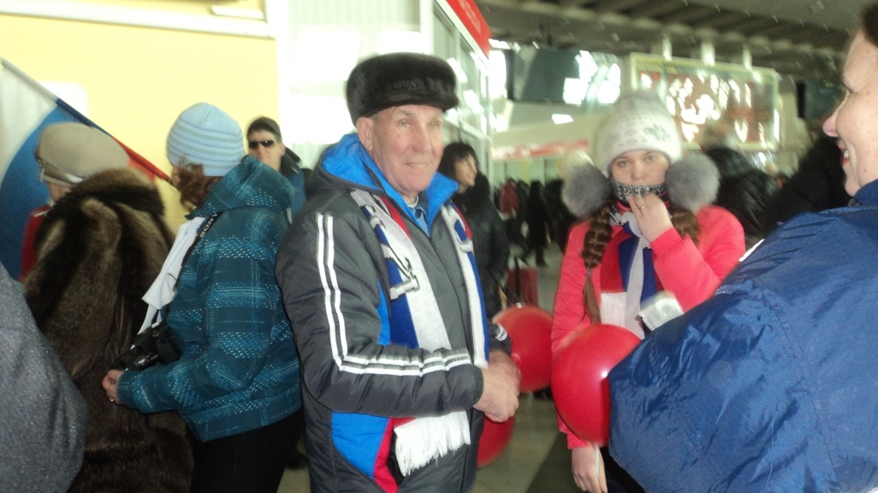
На железнодорожном вокзале туристов провожал духовой оркестр,
нас снимало телевидение.
Среди туристов были и пять счастливых обладателей, которые выиграли бесплатную путевку в проводимом конкурсе ГТРК Самара "Выиграй Олимпиаду!«, официального партнера Олимпийских игр.

Slide 5
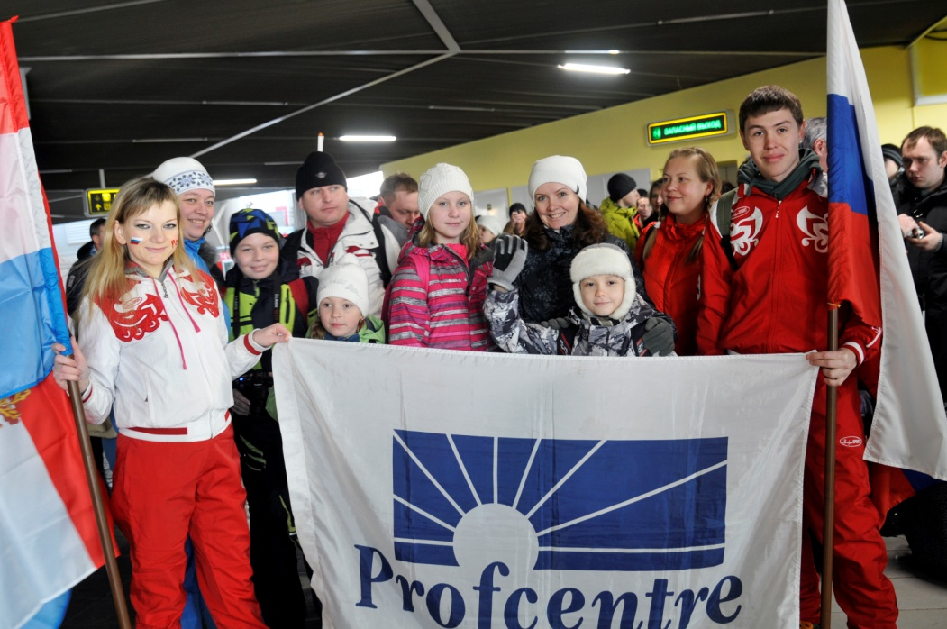
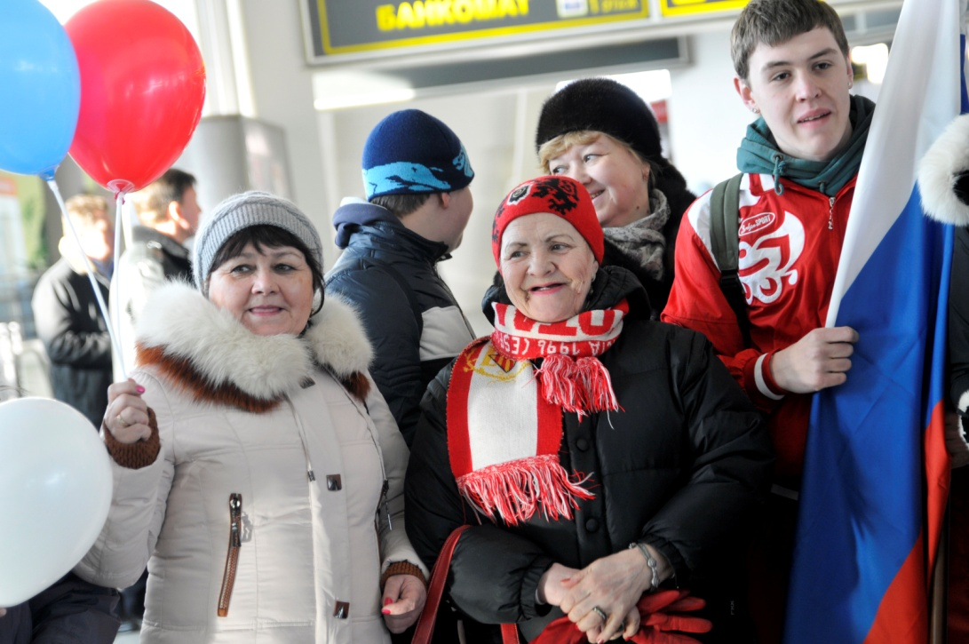
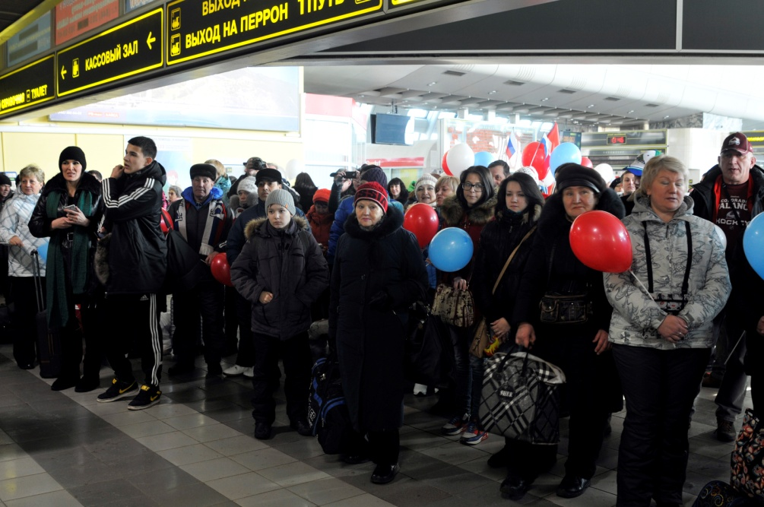
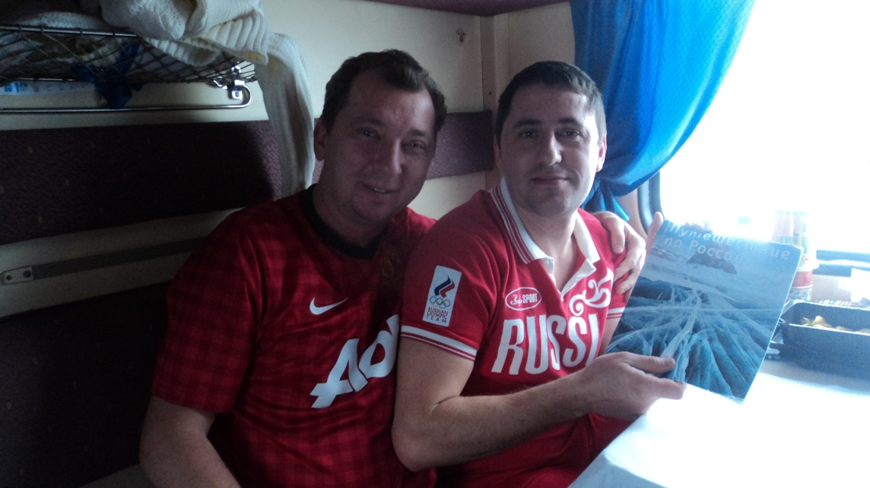
Мы ехали в поезде, смотрели трансляцию открытия Олимпийских игр, кричали: «Россия, вперед!». Это была необыкновенная атмосфера общего праздника!

Slide 6
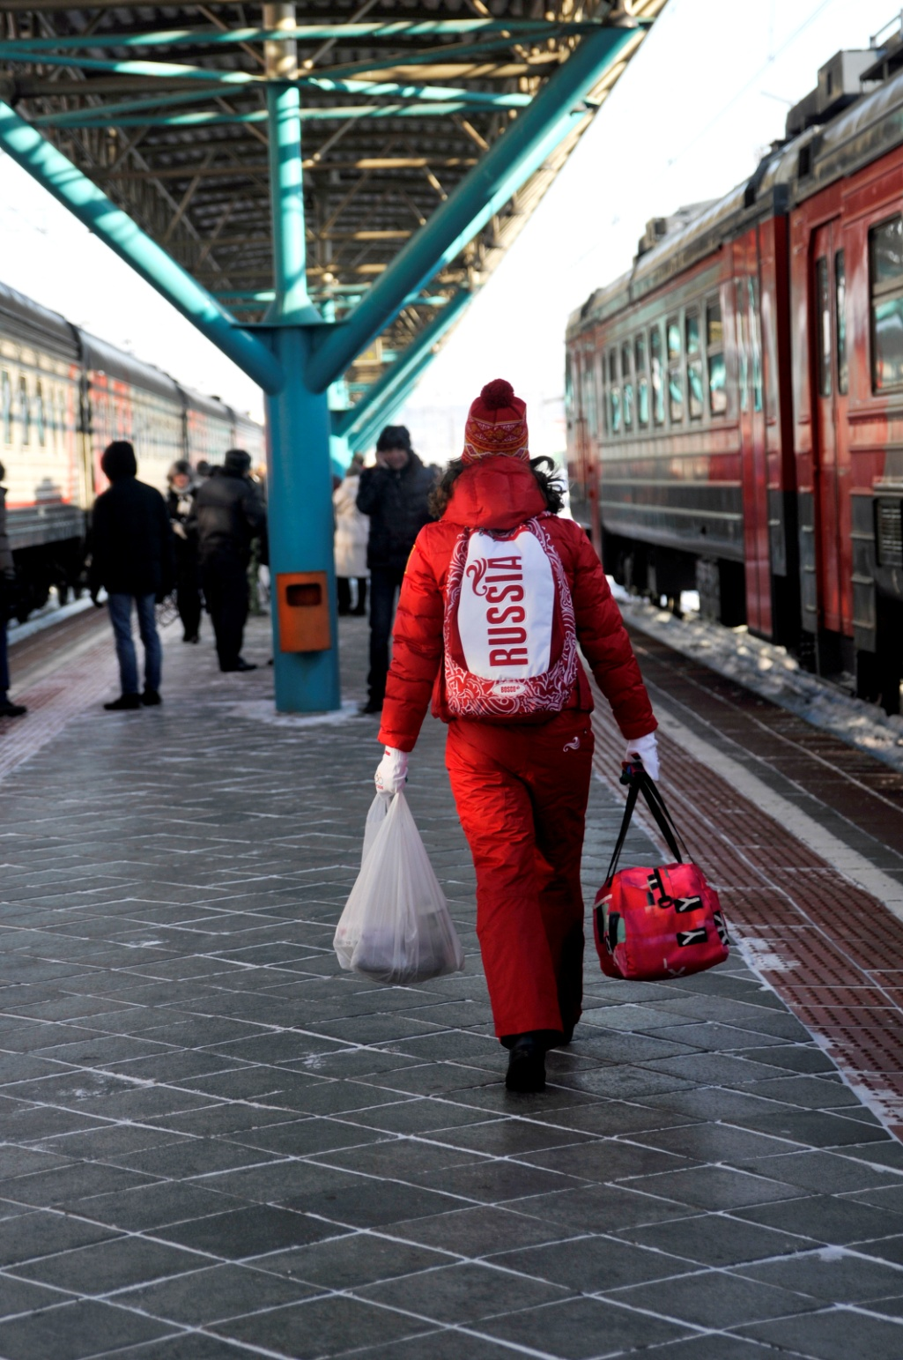
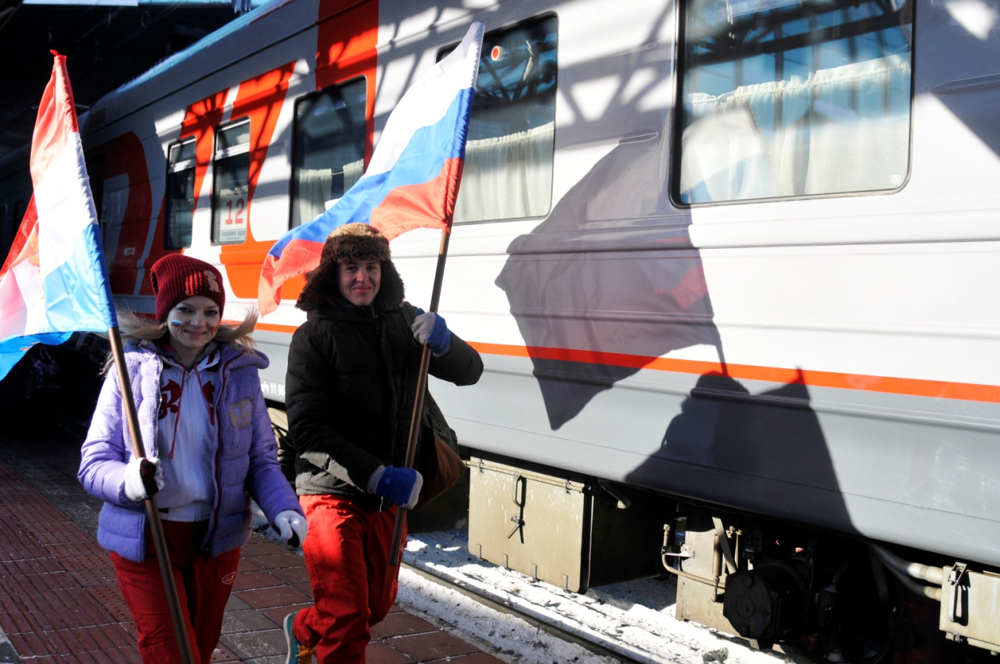
ЕДЕМ В ОЛИМПИЙСКУЮ СКАЗКУ! БОЛЕЕМ ЗА НАШИХ!
РОССИЯ-ВПЕРЕД!

Slide 7
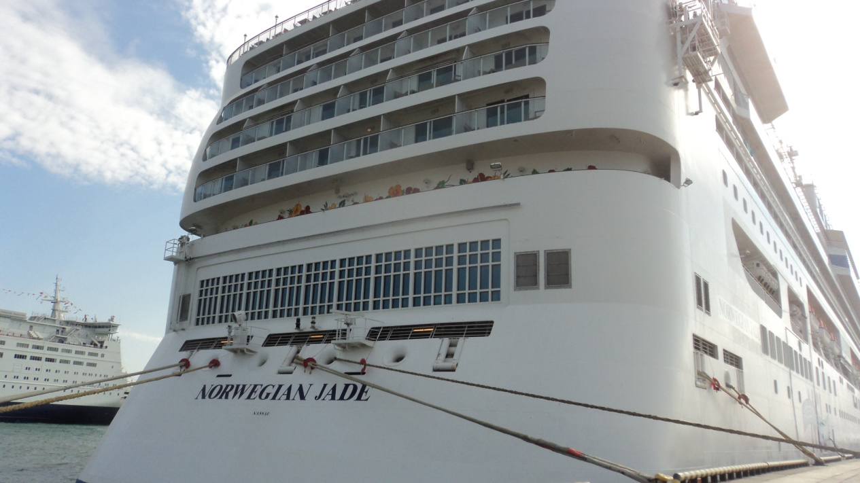
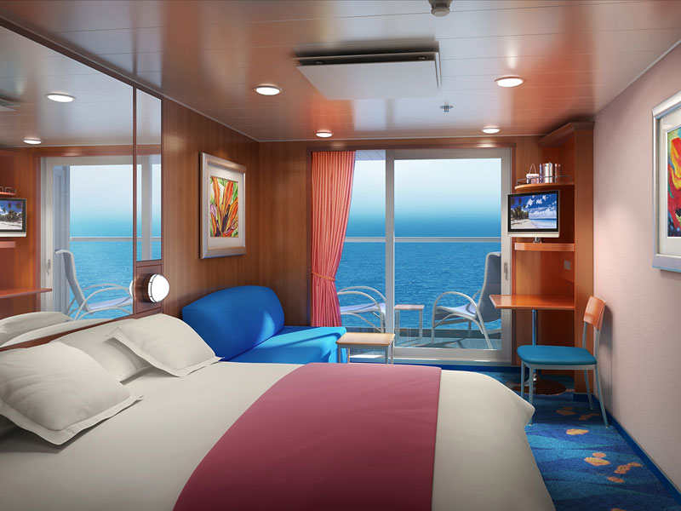
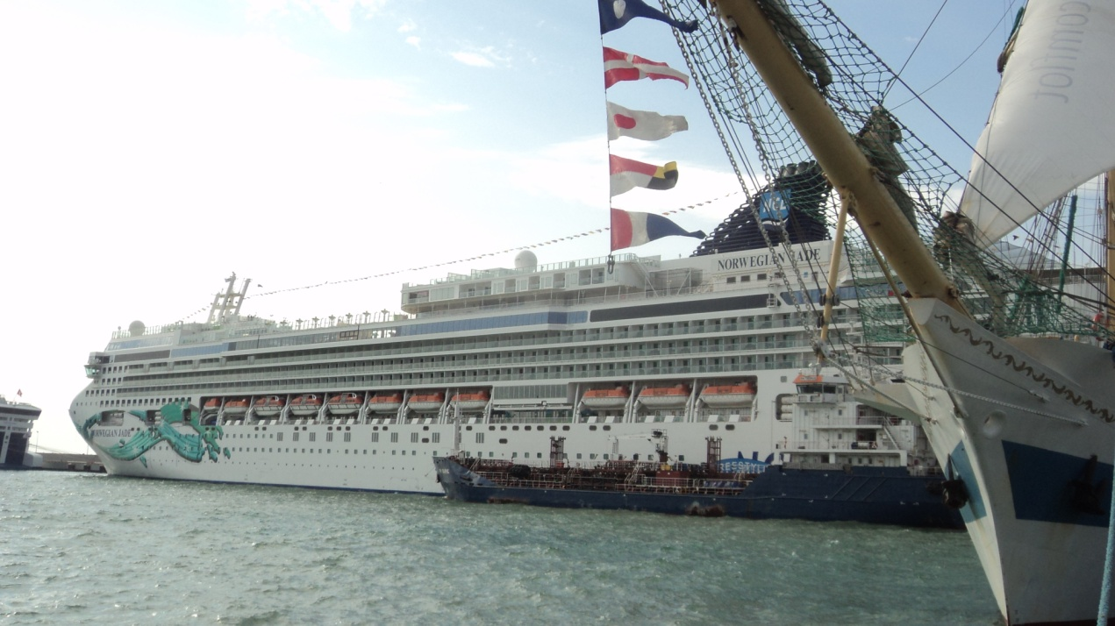
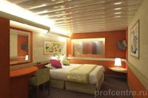
Проживание в г. Сочи (Центральный и Адлерский района в непосредственной близости от Олимпийских объектов) на круизных лайнерах на базе 3-х разового питания и на базе завтраков

Slide 8
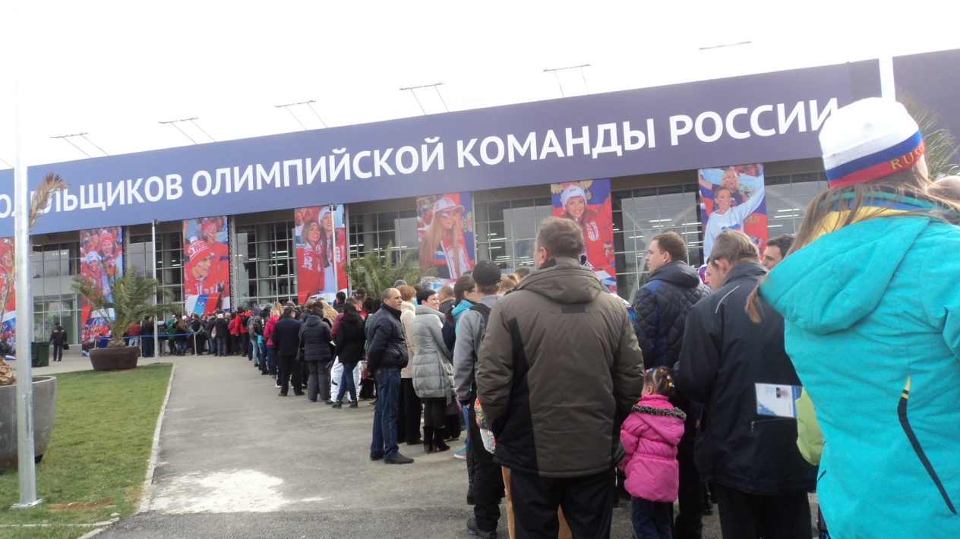
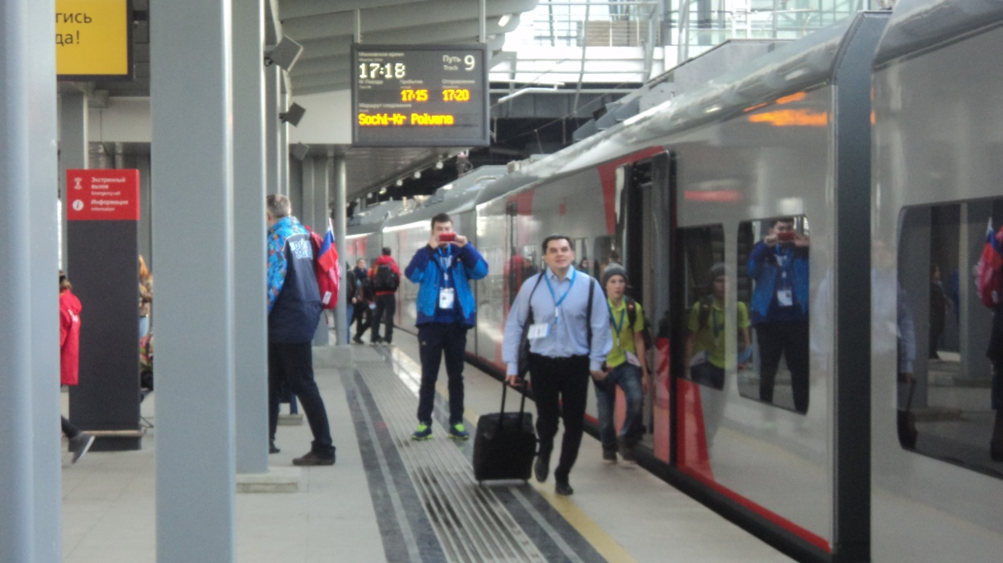
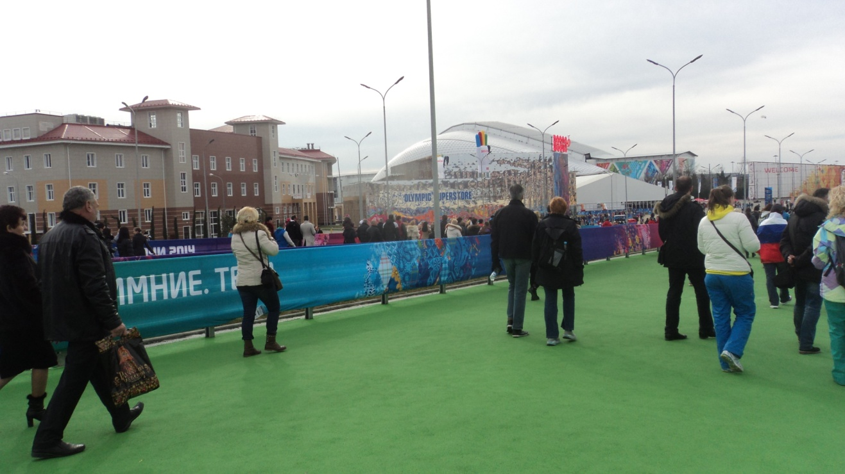
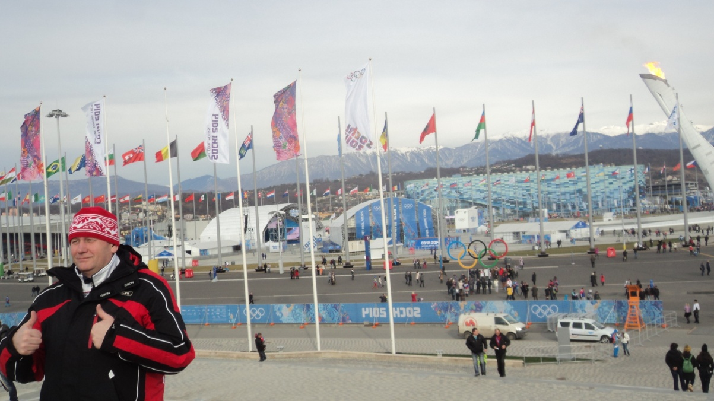
МЫ ЭТО ВИДЕЛИ! ЭТО БЫЛО С НАМИ!
ОЛИМПИЙСКИЙ ПАРК…

Slide 9
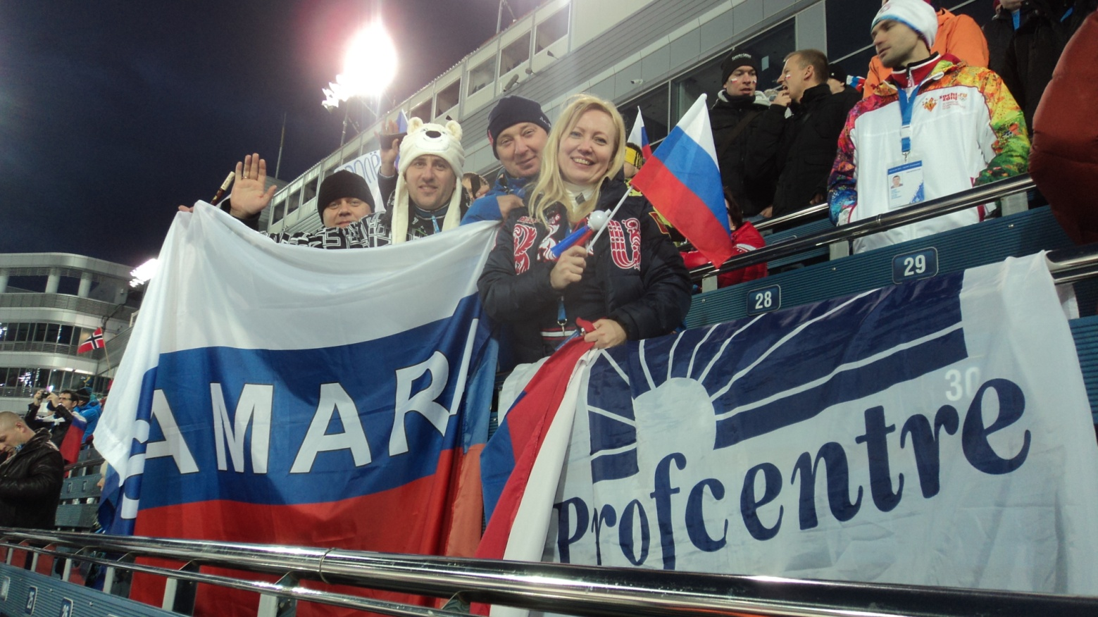
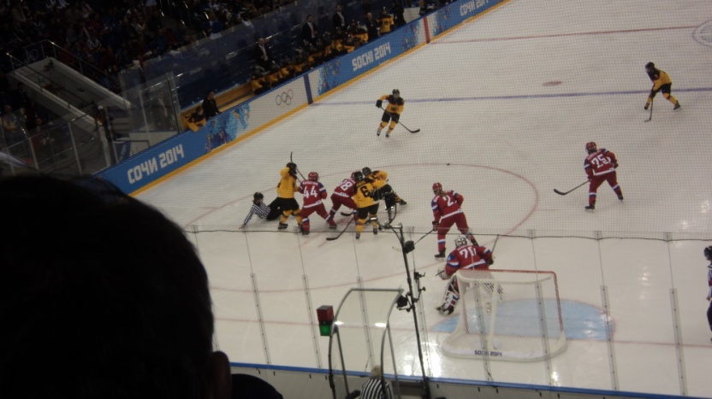
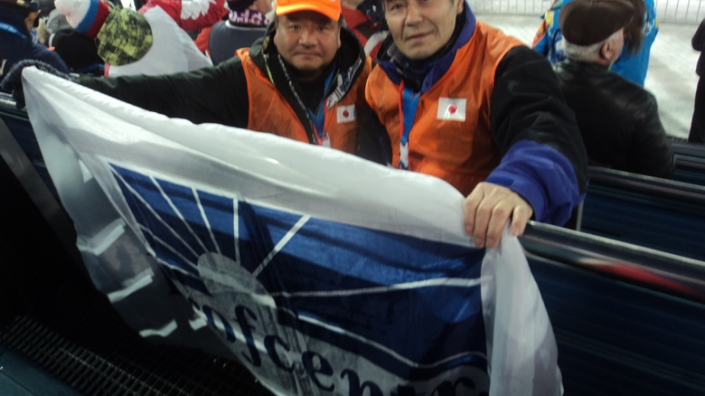
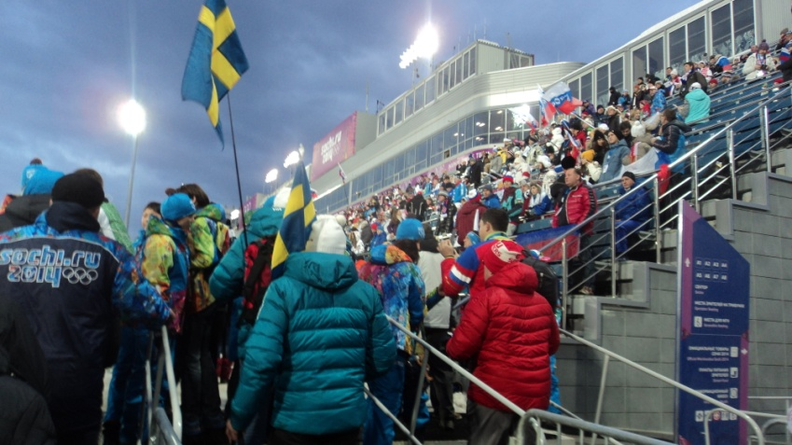
ПОСЕЩЕНИЕ ОЛИМПИЙСКИХ СОРЕВНОВАНИЙ:
САННЫЙ СПОРТ, БИАТЛОН, ХОККЕЙ, ФИГУРНОЕ КАТАНИЕ

Slide 10
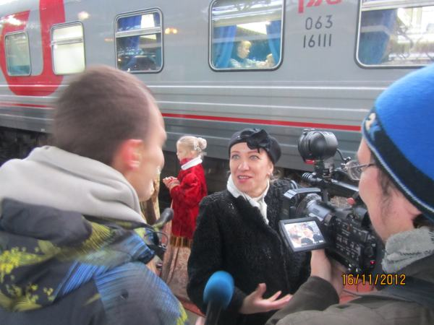
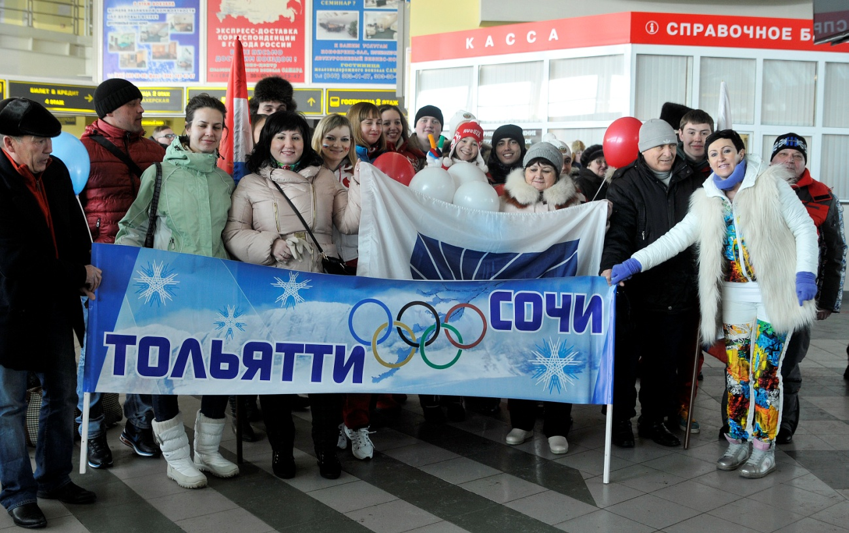
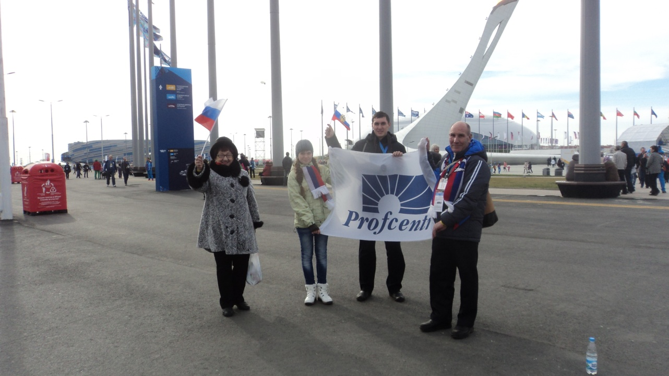
НАШИ ТУРИСТИЧЕСКИЕ ПОЕЗДА И ВПЕЧАТЛЕНИЯ НАСТОЯЩИЕ!

Slide 11
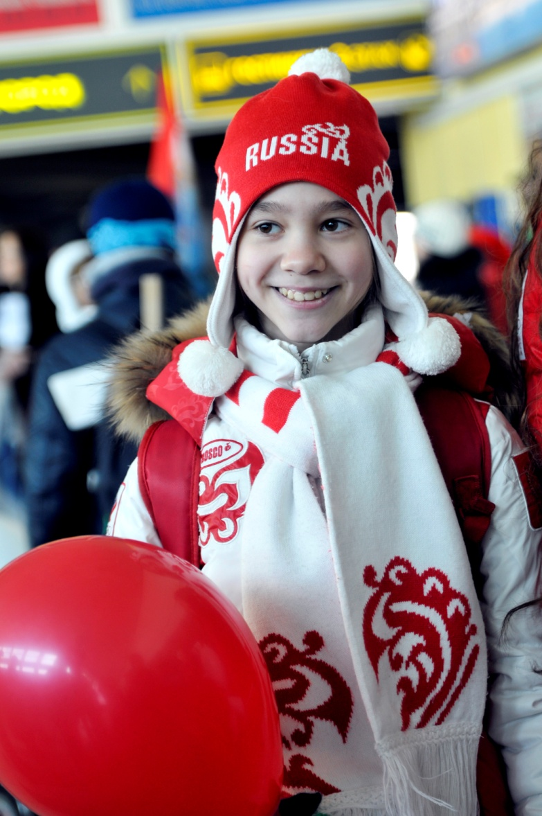
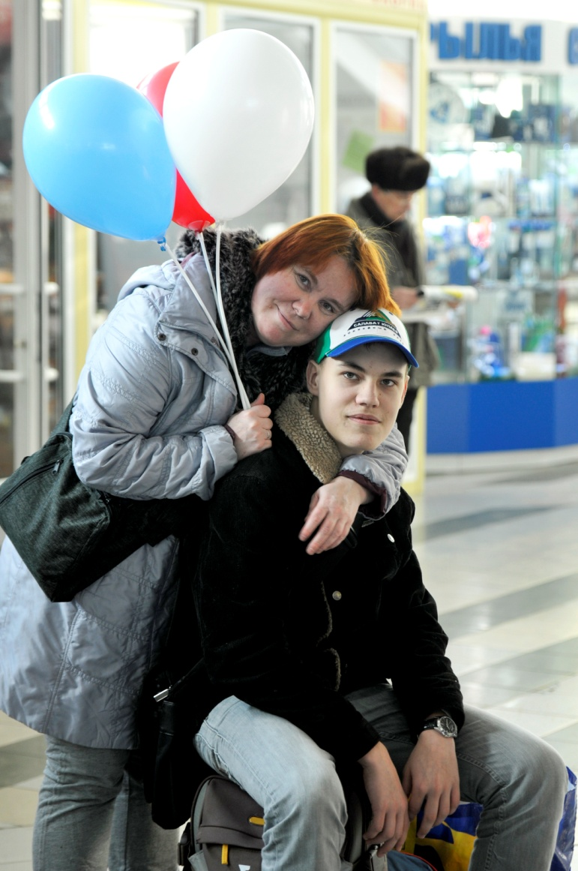
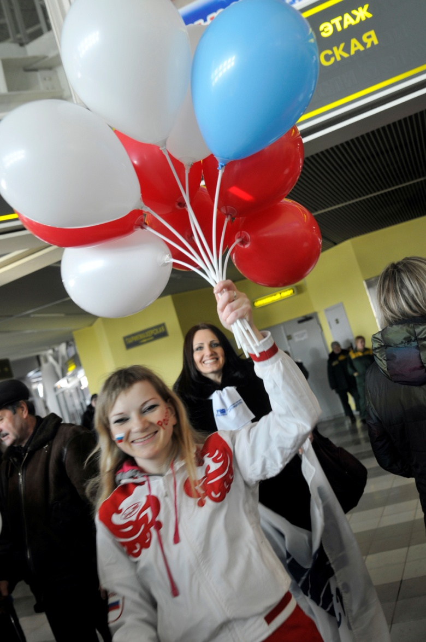
ДАРИМ РАДОСТЬ ОТКРЫТИЙ....

Slide 12
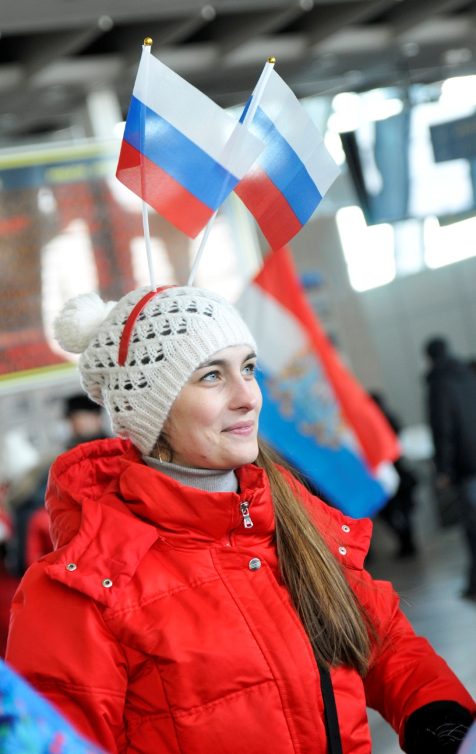
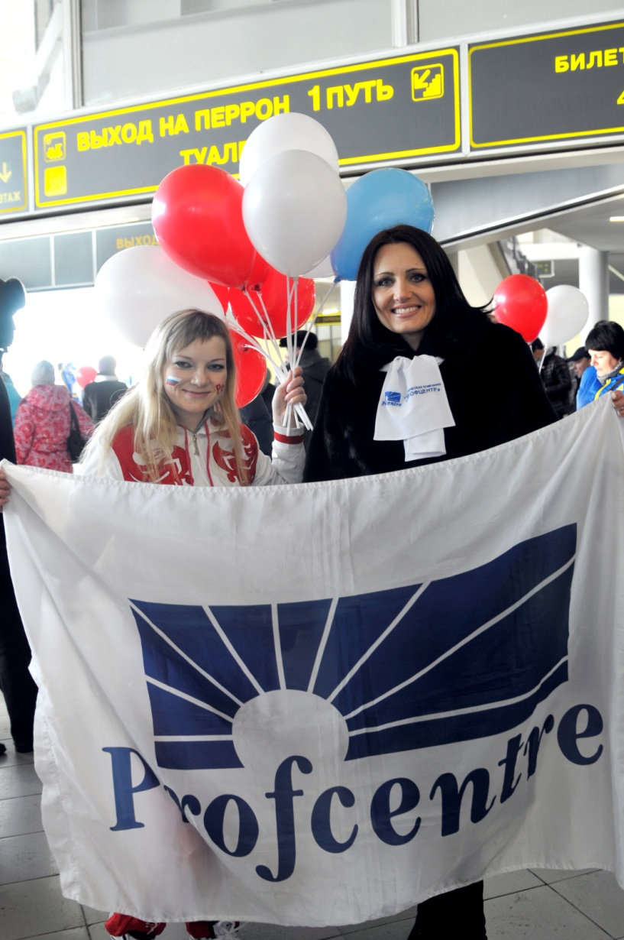
ДАРИМ РАДОСТЬ ОТКРЫТИЙ....

Slide 13
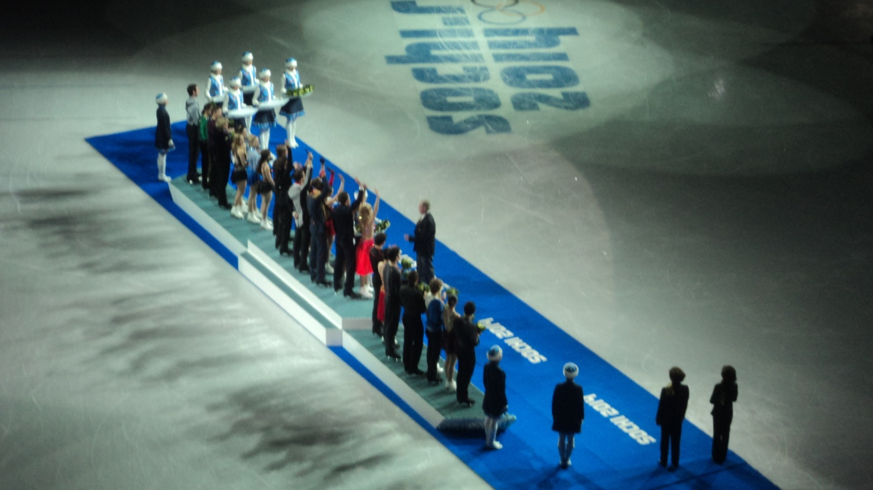
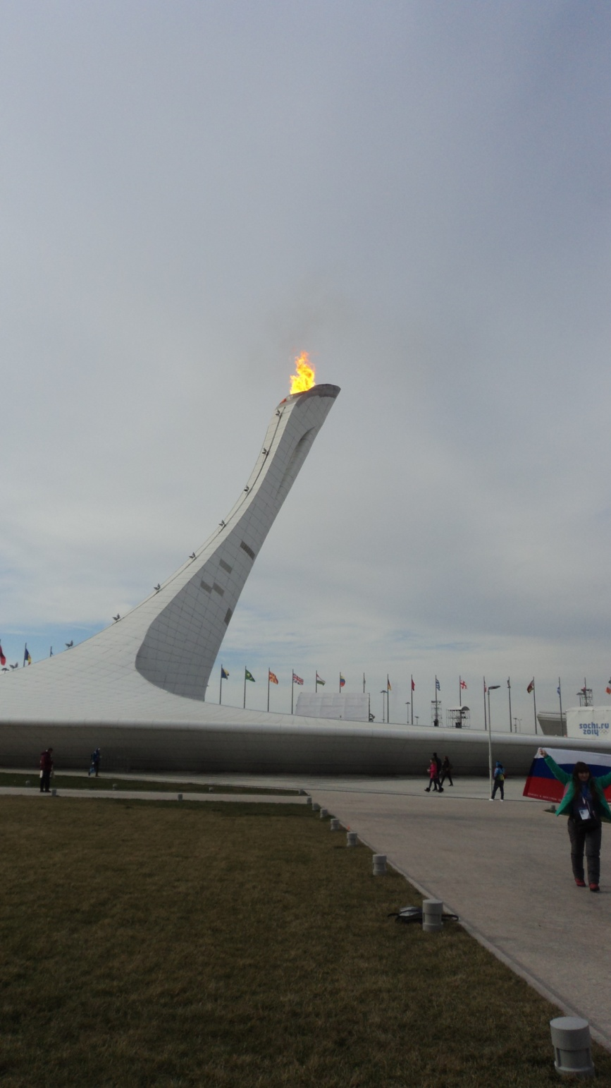
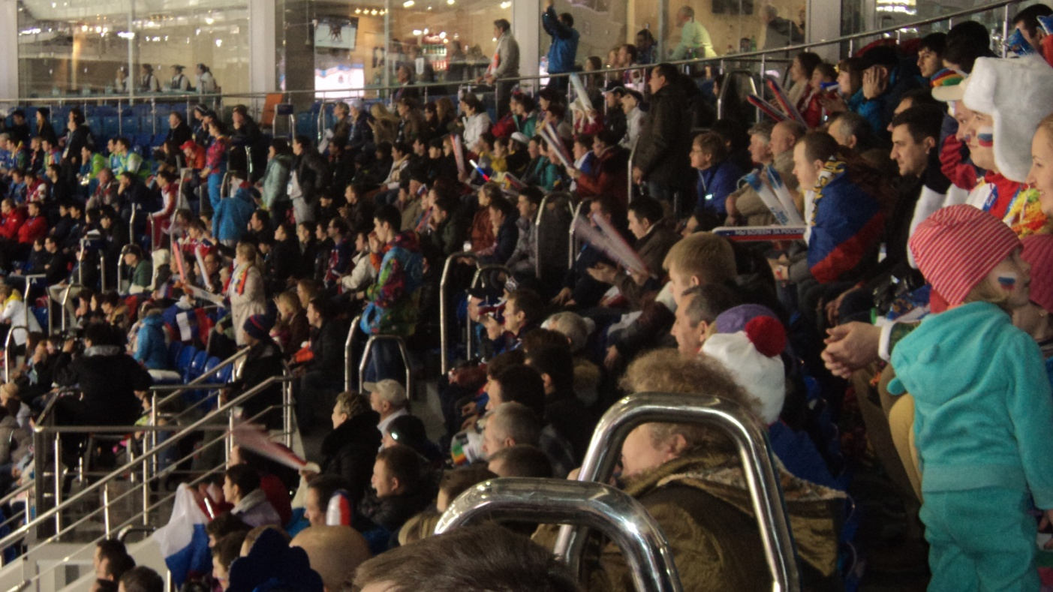

Slide 14
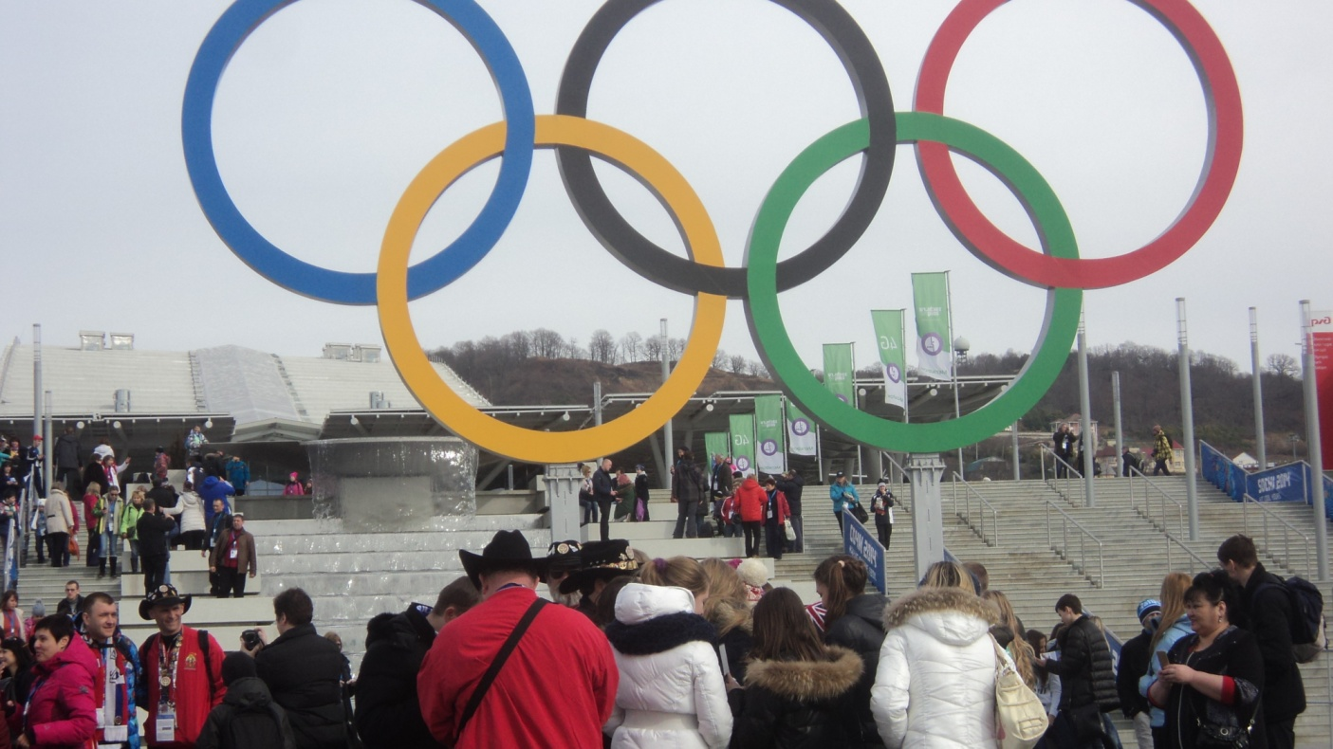
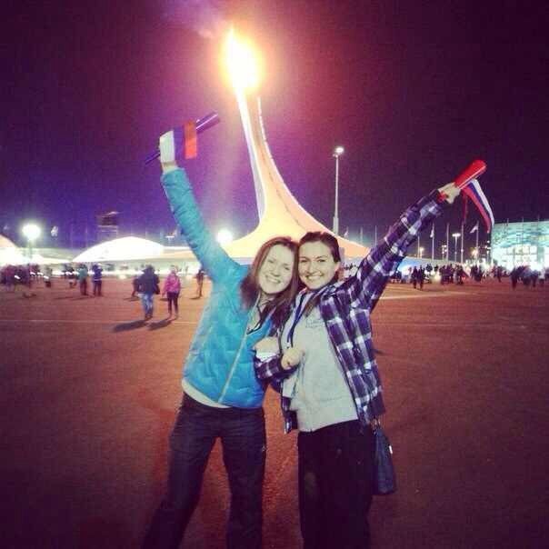
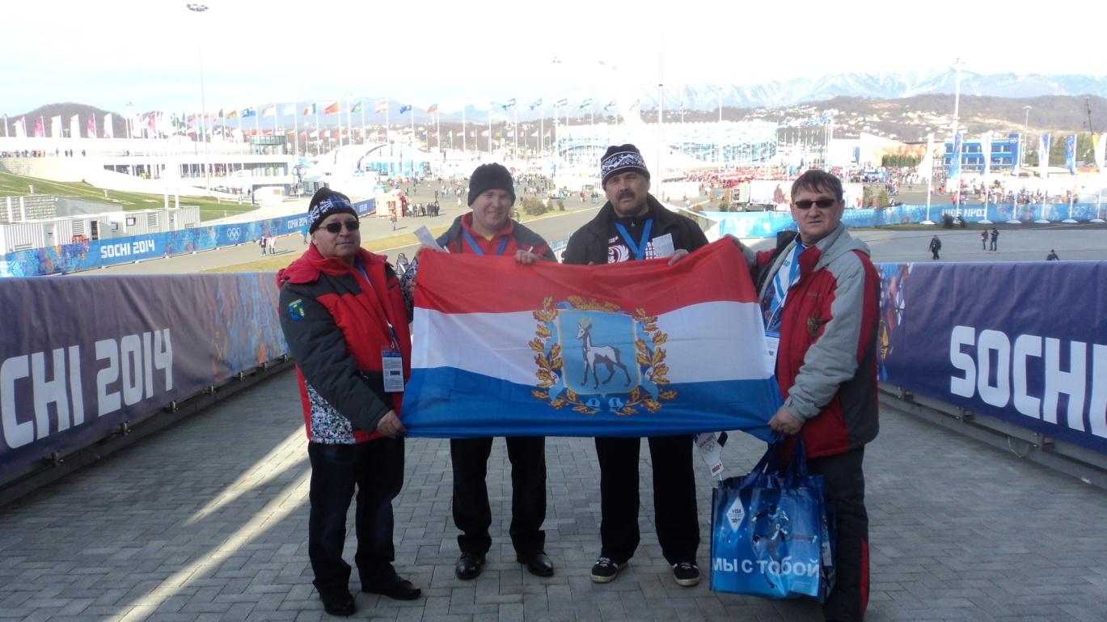
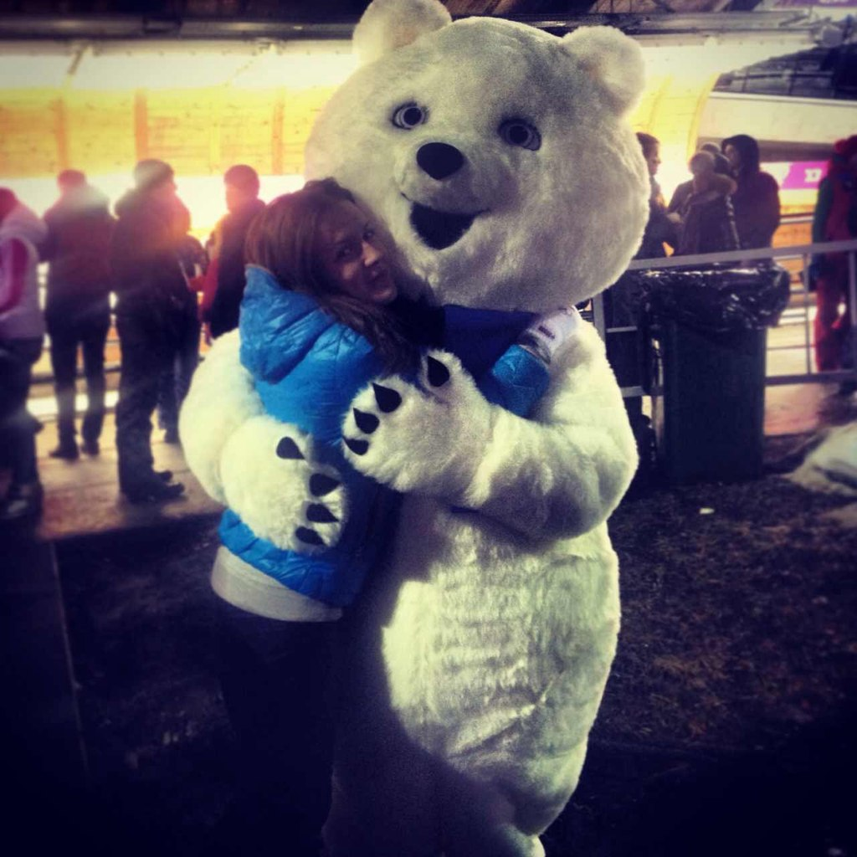

Slide 15
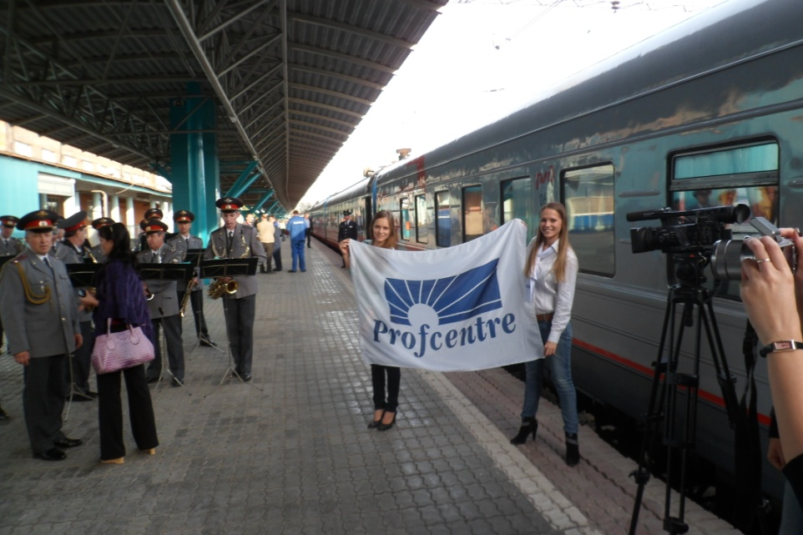
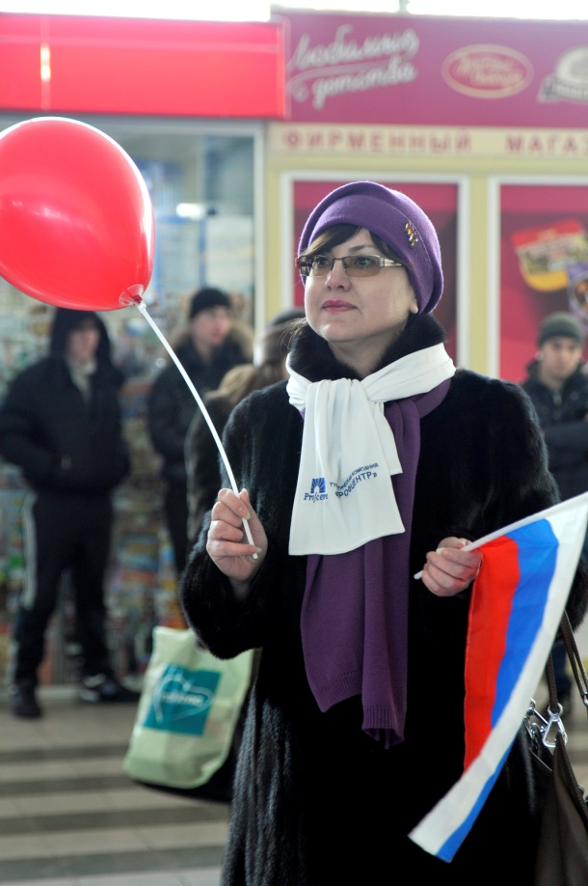
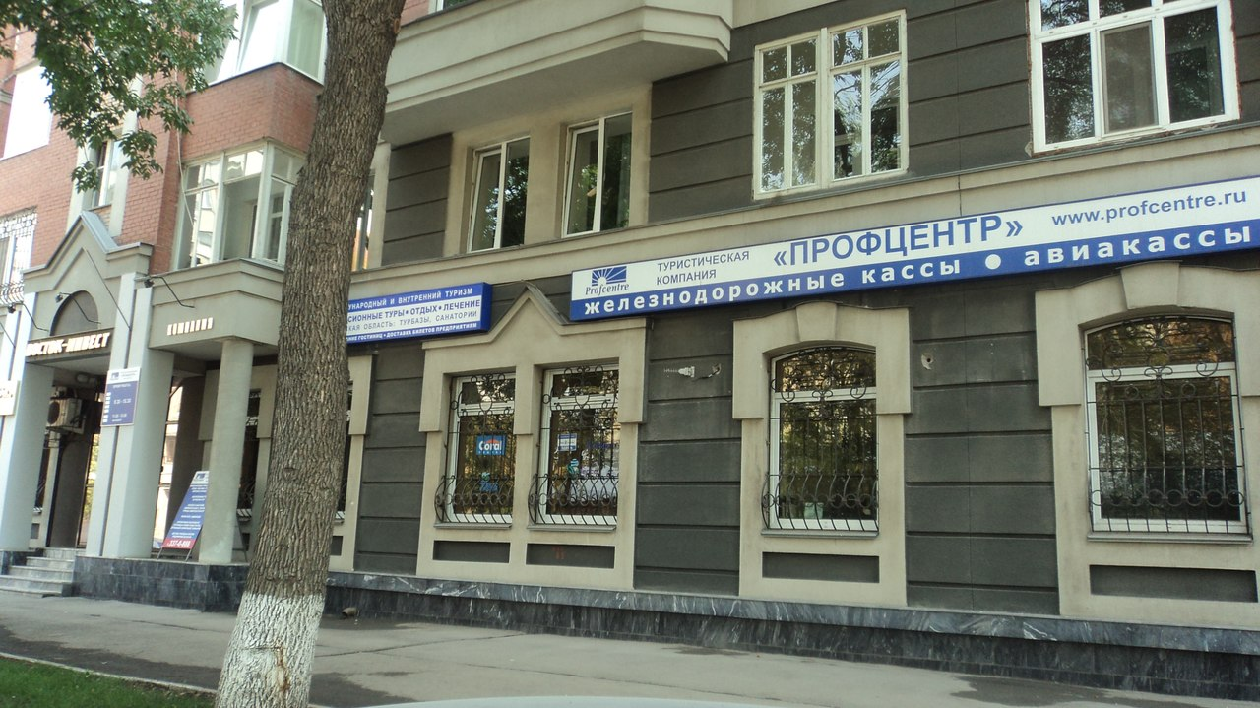
МЫ С СОЧИ НЕ ПРОЩАЕМСЯ!
СОЧИ, ДО СВИДАНЬЯ!
УВИДИМСЯ СНОВА!
ТУРИСТИЧЕСКАЯ КОМПАНИЯ
«ПРОФЦЕНТР», г. САМАРА
WWW.PROFCENTRE.RU
ул. Садовая, 263,
т. 8 846 337-0-888

